Slide 1
TALLERES INTEGRADOS III CASO INFECCIOSAS
Autorizado por Dra.Pascual
HGU Elda- Unidad Enfermedades Infecciosas
Mónica Benavente de Lucas-1718

Slide 2
Varón de 55 años que acude por fiebre acompañada de diarrea y vómitos.
AP:
-Melanoma 2/2017. Exéresis+ linfadenectomía axilar e inguinal derechas. Actualmente en tratamiento QT por recidiva.
-No otros antecedentes de interés.
Exploración física:
-Herida en dorso de 4ª dedo, mano derecha
Analítica:
-leucocitosis con neutrofilia. PCR 107 mg/L.

Slide 3
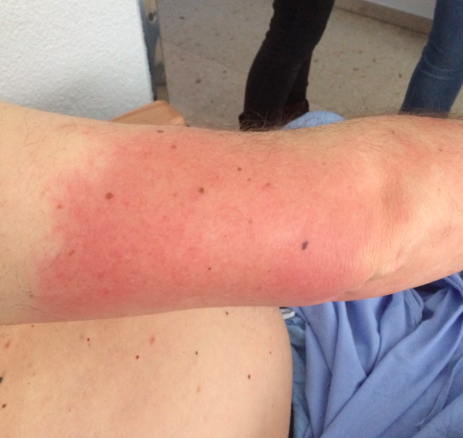
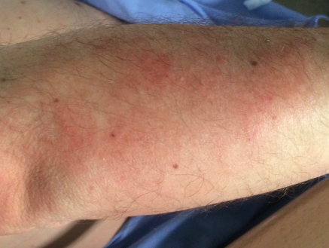
EXPLORACIÓN FÍSICA

Slide 4
DIAGNÓSTICO
CELULITIS

